Slide 1
11-03 电流环控制案例（二）
开环控制的电流测量
主讲人：高博士 | 淘宝店铺：GenBotter
2026.05
Notes:
大家好，欢迎来到《直流有刷电机高性能控制实战系列》课程。今天我们将深入探讨PID控制中至关重要的一环——电流环。在前面的章节中，我们已经学习了电流检测、PID理论以及速度环的控制。本次课程，我们将聚焦于一个完整的电流环控制案例，从需求分析到系统设计，为大家构建一个清晰的工程实现蓝图。这是我们实战系列的第11-02节，让我们开始吧。

Slide 2
CONTENTS
课程
大纲
01
CubeMX配置
ADC相关配置
定时器相关配置
其它配置
02
关键代码与效果展示
电机开环控制
相同PWM，不同转速时电流

Slide 3
01
CubeMX配置

Slide 4
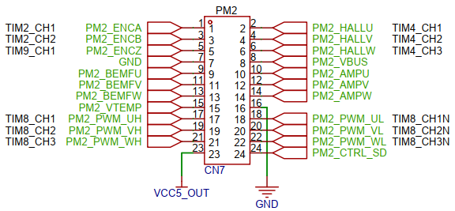
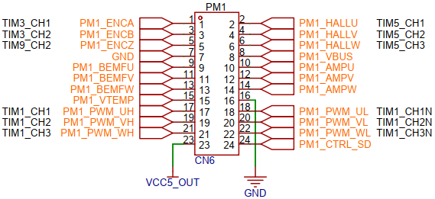



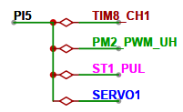


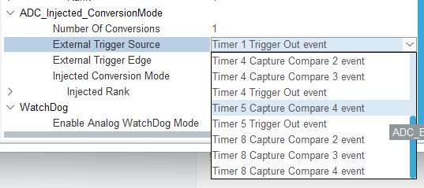

由PM2换回PM1的原因
1. ADC外部触发：不支持Timer 8 Trigger Out event。
2. Timer Trigger Out (TRGO)：STM32 高级/通用定时器内置的主模式输出信号，每个定时器周期性地产生一个脉冲，送给其他外设（ADC、DAC、其他定时器）做硬件同步触发。。
TRGO 是定时器“心跳信号”，接到 ADC 上容易实现采样与 PWM 的硬件级同步。
开发板上的PM2插排
开发板上的PM2插排

Slide 5
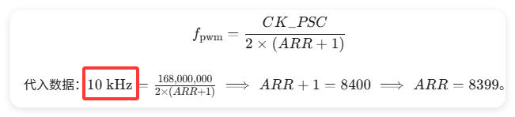
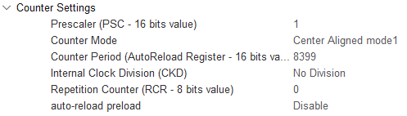

TIM1配置
Counter Settings
中央对齐模式
Center-Aligned mode 1
在计数器回零时触发 ADC，正好避开了 PWM 互补切换瞬间的毛刺噪声
Prescaler (预分频系数) = 1
原因： 内部时钟分频，TIM1挂在APB2总线（168M），二分频后定时器跑在（84 MHz），获得最细腻、最精准的 PWM 占空比调整分辨率。
Counter Mode (计数模式) = Center Aligned mode 1 (中央对齐模式1)
原因： 三角波计数。配合该模式，定时器只在“向下计数到底”时产生事件，此时 PWM 刚好完成电平切换，能够完美避开开关噪声，让 ADC 采样到最纯净、平稳的电流信号。
Counter Period (自动重装载值 ARR) = 8399
原因： 配合中央对齐模式，锁定 10 kHz 的电机控制频率，这是工业电流环最经典的黄金频率。
Repetition Counter (重复计数器 RCR) = 0
原因： 本项目 ADC 由 TRGO 硬件信号直接触发，不依赖定时器中断。TRGO 每周期都发脉冲，采样频率 = PWM 频率，无需 RCR 分频。
auto-reload preload (自动重装载预装载) = Disable
原因： 本项目运行中不动态修改 ARR，无需影子寄存器保护。设为 Disable 即可。

Slide 6

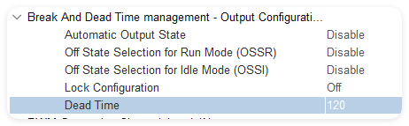
TIM1配置
Trigger Output (TRGO)
负责把定时器的节拍传递给 ADC，实现“硬件级硬同步”
Master/Slave Mode (MSM bit): Enable
      使能，每个 PWM 周期 TIM1 产生一次更新事件 → TRGO 发一个脉冲 → ADC 自动采样一次
    Trigger Event Selection: Update Event (更新事件)
结合前面的 RCR = 0（本项目RCR=0，TRGO每周期都触发），现在 TIM1 每当向下计数到底（0时刻）产生 Update 事件时，就会从 TRGO 引脚发出一根硬触发脉冲。在 ADC 的配置中，将触发源选为 TIM1 TRGO，ADC 就会在这个没有任何开关噪声的黄金时刻自动启动电流采样。
Break and Dead Time
不开启硬件刹车引脚（我们没有外部硬件过流保护信号接入刹车脚）
防止 H 桥电路的上下桥臂在切换时由于MOS管关断延迟发生“硬件直通短路”，加入死区时间。
Automatic Output State / Off State...: 均保持默认 Disable
Lock Configuration: Off
Dead Time: 0（IR2104芯片内部已集成硬件死区，MCU无需额外设置）

Slide 7
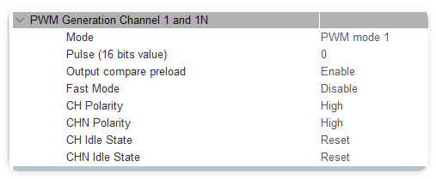
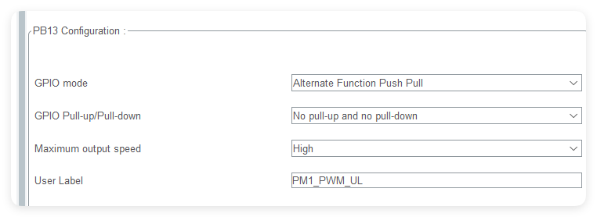
TIM1配置
PWM Generation Channel 1 and 1N
Mode (PWM模式) = PWM mode 1
原因： 最符合直觉的脉宽调制模式，占空比随比较寄存器（CCR）的值线性正相关增大。
Pulse (初始占空比) = 0
原因： 初始占空比设为 0，保证电机在刚开机初始化时处于静止安全状态，后续由 PID 算法动态改写该值。
Output compare preload (输出比较预装载) = Enable
原因： 保证在 ADC 中断里算出的新 PID 结果，只在下一个周期的起始点才会“整齐”地生效，避免在周期中途突变产生硬件尖峰毛刺。
CH / CHN Polarity (通道极性) = High
原因： 适配主流驱动芯片“高电平导通、低电平关断”的硬件逻辑。
CH / CHN Idle State (空闲状态) = Reset
原因： 重大安全配置。 确保当程序关断 PWM、或用仿真器调试代码卡在断点（Debug）时，两个引脚立刻被硬件强制拉低。瞬间关闭所有 MOS 管，切断电机电源，防止意外“炸板”。
通道互补输出
什么时候用上下拉？ 当引脚作为输入引脚（如读取按键、传感器状态、或者配置为开漏输出 Open-Drain）时，为了防止引脚悬空处于浮空不确定状态，必须配置上下拉。
什么时候不用上下拉？ 当引脚作为高速强推挽输出（如本例的 TIM1 PWM 输出）且外部有明确负载/驱动器时，为了保证方波不失真，一律选择 No pull-up and no pull-down。

Slide 8
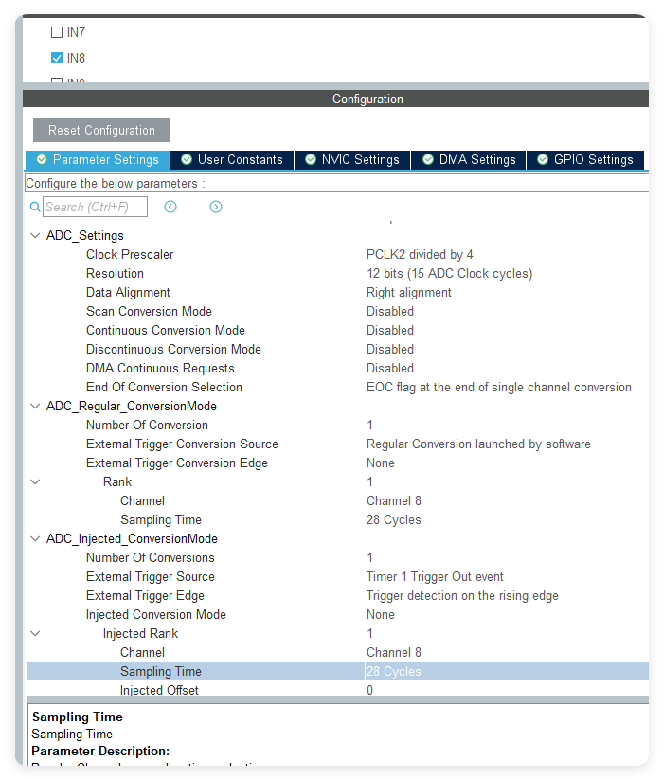
ADC配置
一、 ADC_Settings (基础设置)
Clock Prescaler = PCLK2 divided by 4
  原因：将 84 MHz 时钟 4 分频得到 21 MHz。既保证了最高采样速度，又没有超出 STM32F407 的 36MHz 硬件限额。
Resolution = 12 bits
  原因：保持最高 12 位分辨率，数字化范围 0~4095。
Data Alignment = Right alignment
  原因：右对齐。读取的数据直接对应十进制数值，无需代码位移操作。
Continuous Conversion Mode = Disabled
  原因：关闭连续转换，防止 ADC 自行疯狂循环，将控制权完全交给定时器。
End Of Conversion Selection = EOC flag... single channel
  原因：单通道转换完成即抛式中断。确保关键电流一测完，零延迟立即进入 PID 计算。
二、 ADC_Regular_ConversionMode (规则通道设置)
External Trigger Conversion Edge = 1
  原因：为IN9采集电压预留。
三、 ADC_Injected_ConversionMode (注入通道设置)
Number Of Conversions = 1
  原因：当前直流有刷电机仅需单路电流采样。
External Trigger Source = Timer 1 Trigger Out event
  原因：硬件联动。将采样启动直接绑定在 TIM1 计数到底的 TRGO 硬件信号上，硬同步采样。
External Trigger Edge = Trigger detection on the rising edge
  原因：配合定时器触发信号的上升沿瞬间启动采样。
Injected Rank 1 -> Channel = Channel 8
  原因：通道8绑定物理引脚 PB0（电流采样引脚）上。
Injected Rank 1 -> Sampling Time = 28 Cycles
  原因：物理采样保障。提供充足的充电时间约 1.33μS，消除采样阻抗引起的读数波动与偏差。
Injected Offset = 0
  原因：不需要硬件电平偏移转换。

Slide 9
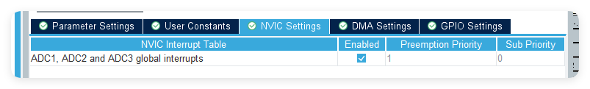
ADC配置
电流环 PID 要写在注入通道的转换完成中断里，必须确保它的硬件中断总开关是打开的。
要去NVIC设置ADC的中断优先级。

Slide 10
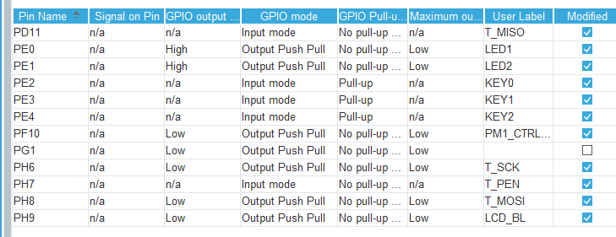
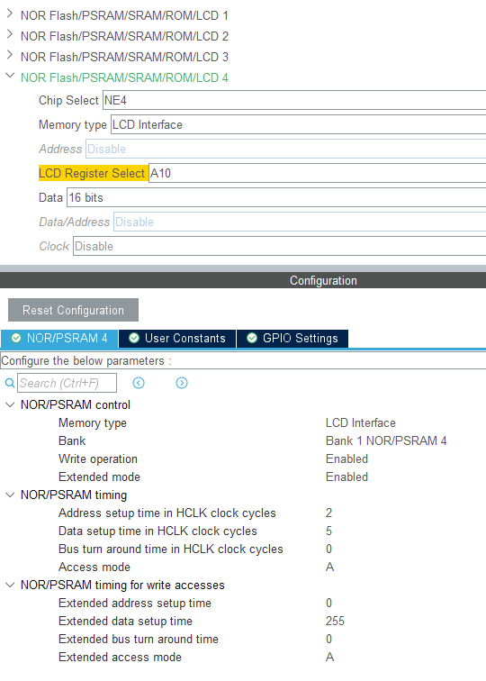
其它配置
GPIO配置: PF10，PM1_CTRL_SD; LEDs、KEYs等等
FSMC配置: 屏幕相关
其它配置与前面章节的案例类似。

Slide 11
02
关键代码与效果演示
Notes:
了解了需求之后，我们进入第二部分：系统设计与实现。这一章将从宏观上构建我们整个控制系统的框架，并深入到软硬件的具体实现细节。

Slide 12
系统初始化流程
main.c 初始化代码详解
/* Step 1: 启动TIM1基础计数 → TRGO开始输出，触发ADC注入转换 */
HAL_TIM_Base_Start(pm1_motor.htim);
/* Step 2: 初始化电机模块（SD拉低、PWM完全停止） */
BrushMotor_Init(&pm1_motor);
/* Step 3: 设置正转方向 + 0%占空比 → 导通下桥臂 → 电流采样回路闭合 */
BrushMotor_SetDirection(MOTOR_FORWARD);
BrushMotor_SetSpeed(0);
BrushMotor_Enable(); // SD拉高，IR2104使能
HAL_Delay(500); // 等待电路稳定
/* Step 4: 校准电流传感器零漂（软件触发阻塞采集100次取平均） */
BSP_CurrentSensor_Init(); // 内部自动 CalibrateOffset
/* Step 5: 校准完成，关闭电机，等待按键操作 */
BrushMotor_Disable(); // 仅拉低SD+清零CCR，保留TRGO
① Base_Start
启动TIM1，TRGO (Update Event) 开始
周期性输出触发脉冲到ADC
② Init
保存配置结构体 pm1_motor，调 Stop 确保
初始处于安全停止状态
③ SetDirection + SetSpeed(0) + Enable
设置正转、0%占空比、拉高SD → 下桥臂
导通 → R32 采样电阻回路闭合
④ Delay(500) + Init
等待500ms电路稳定后，阻塞式采集
100次取平均作为零漂值
⑤ Disable
校准完毕，安全停止电机。Disable 不停 TIM，
TRGO 继续触发 ADC，随时可恢复运行
⚠ 关键：校准前必须 Enable + SetSpeed(0) 导通下桥臂，让 R32 采样回路闭合，否则采集到的电压悬空无意义

Slide 13
全局变量与电机配置
数据结构定义 (main.c / bsp_brush_motor.h)
电机配置结构体
全局状态变量
typedef struct {
TIM_HandleTypeDef *htim; // &htim1
uint32_t tim_channel; // TIM_CHANNEL_1
uint32_t tim_arr; // 8367 (Period+1)
GPIO_TypeDef *sd_port; // PF10端口
uint16_t sd_pin; // IR2104 SD使能
} BrushMotorConfig;
BrushMotorConfig pm1_motor = {
.htim = &htim1,
.tim_channel = TIM_CHANNEL_1,
.tim_arr = 8367,
.sd_port = PM1_CTRL_SD_GPIO_Port,
.sd_pin = PM1_CTRL_SD_Pin // PF10
};
int16_t duty_percent = 0;
// 当前占空比: -100 ~ +100
// 正数=正转, 负数=反转, 0=停止
int8_t duty_step = 20;
// 每次按键的占空比步进值
uint8_t motor_running = 0;
// 电机运行标志 0/1
extern uint32_t adc_injected_data;
// adc.c 中定义，注入通道转换结果
// main 和 current_sensor 都读取
注：tim_arr = 8367 = Period(8366) + 1，用于 SetSpeed 中 CCR = 占空比% × 8367 / 100 的计算
extern 数据共享模式
adc.c → 定义 uint32_t adc_injected_data (唯一写入者: InjectedConvCplt 中断回调)
main.c → extern uint32_t adc_injected_data (读取者: LCD显示 + 串口发送)
bsp_current_sensor.c → extern uint32_t adc_injected_data (读取者: Update 滤波)

Slide 14
电流传感器：零漂校准
CalibrateOffset() — bsp_current_sensor.c
校准流程
核心循环
① 关闭注入中断，停硬件触发
HAL_NVIC_DisableIRQ(ADC_IRQn)
HAL_ADCEx_InjectedStop_IT(&hadc1)
② 重配注入通道 → 软件触发模式
Edge = ADC_EXTERNALTRIGINJECCONVEDGE_NONE
SamplingTime = ADC_SAMPLETIME_56CYCLES
③ 阻塞采集 100 次，累加求平均
while (calibrate_count < 100) ...
④ current_offset_adc = sum_offset / 100
⑤ 恢复 T1_TRGO Rising 硬件触发
重启注入中断 (InjectedStart_IT)
while (calibrate_count < 100)
{
HAL_ADCEx_InjectedStart(&hadc1);
if (HAL_ADCEx_InjectedPollForConversion(
&hadc1, 10) == HAL_OK)
{
sum_offset += (float)
HAL_ADCEx_InjectedGetValue(
&hadc1, ADC_INJECTED_RANK_1);
calibrate_count++;
}
HAL_ADCEx_InjectedStop(&hadc1);
}
current_offset_adc = sum_offset / 100;
三种校准时机
时机 | 触发方式 | 说明
上电自动 | Init() 内调用 | main.c: BSP_CurrentSensor_Init() 内部自动校准
KEY1 停机校准 | 按键回调中调用 | 电机停转→SetSpeed(0)+Enable→校准→Disable
KEY2 在线校准 | 按键回调中调用 | 临时SetSpeed(0)+Enable→校准→恢复原状态

Slide 15

电流计算 · 滤波 · 方向符号
Update() + GetCurrent() — bsp_current_sensor.c
Update() — 中断回调中调用 (~10kHz)
GetCurrent() — 带方向输出
void BSP_CurrentSensor_Update(void)
{
// ① 减去零漂，得到带符号ADC偏差
adc_raw = (float)adc_injected_data
- current_offset_adc;
// ② 转为电流值 (mA)
current_mA_temp = adc_raw
* ADC_TO_MA_FACTOR;
// ③ 一阶低通滤波 (α = 0.1)
current_mA = 0.1f * current_mA_temp
+ 0.9f * current_mA_prev;
current_mA_prev = current_mA;
}
float BSP_CurrentSensor_GetCurrent(void)
{
extern int8_t g_motor_current_direction;
// ±1，由 bsp_brush_motor 维护
return current_mA
* g_motor_current_direction;
}
关键常量
一阶低通滤波
常量 | 值 / 公式
ADC_TO_MA_FACTOR
CURRENT_LOWPASS_ALPHA | 0.1 (α, 越小滤波越强)
滤波截止频率 | α×fs/2π ≈ 159 Hz (fs=10kHz)
滤波公式 | I = 0.1·I_new + 0.9·I_old
本次采样：权重 0.1
上次采样：权重 0.1 × 0.9 = 0.09
再上次： 权重 0.1 × 0.9² = 0.081
再往前： 权重 0.1 × 0.9³ = 0.073
...
10次前： 权重不到 0.04，几乎遗忘
数据流
adc_injected_data → 减零漂(offset) → ×6.714(转mA) → 一阶滤波(α=0.1) → ×方向(±1) → 返回值(mA)
方向符号处理
变量 | 写入者 | 读取者
g_motor_current_direction | bsp_brush_motor.c SetDirection() | bsp_current_sensor.c GetCurrent()
adc_injected_data | adc.c InjectedConvCplt 中断 | main.c + bsp_current_sensor.c

Slide 16
电机控制模块 API
bsp_brush_motor.c — 6个接口函数
函数 | 核心操作 | PWM状态 | 适用场景
Init(config) | 保存配置 + Stop() | 完全停止 | 上电初始化
Enable() | SD = HIGH | 不变 | 使能IR2104驱动
Disable() | SD = LOW, CCR = 0 | 保持运行 | 运行中临时停机(保留TRGO→ADC)
Stop() | SD = LOW + PWM_Stop×2 + CCR=0 | 完全停止 | 仅初始化/紧急停止
SetSpeed(s%) | CCR = s × 8367 / 100 | 不变 | 调速 0~100%
SetDirection(dir) | 三步法切换方向 | 按需启停通道 | 正转/反转切换
Disable vs Stop 关键区别
Disable(): 只拉低SD + 清零CCR，不停定时器 → TRGO 继续触发 ADC，随时可 Enable 恢复
Stop(): 拉低SD + HAL_TIM_PWM_Stop + HAL_TIMEx_PWMN_Stop → 定时器完全停止，TRGO 中断
⚠ 运行中暂停请用 Disable()！注释原文："保留TIM运行以保证TRGO→ADC注入触发链不间断"
方向切换三步法 (SetDirection)
① HAL_GPIO_WritePin(SD, RESET) // 拉低SD，安全过渡
② HAL_TIM_PWM_Stop(CH1) // 同时停止两路
HAL_TIMEx_PWMN_Stop(CH1) // HAL状态机复位READY
③ Forward: PWM_Start(CH1) // 正转→仅CH1输出
Reverse: PWMN_Start(CH1N) // 反转→仅CH1N输出
g_motor_current_direction = ±1 // 同步更新方向变量
最后: HAL_GPIO_WritePin(SD, SET) // 拉高SD使能
⚠ main.c注释原文："先设方向（内部Stop→Stop→Start），再设速度。如果先SetSpeed再SetDirection，SetDirection内部会把CCR清零。"

Slide 17
主程序控制逻辑
按键状态机 + main循环 (main.c)
三个按键功能
KEY0 — 启动/调速
KEY1 — 停机+校准
KEY2 — 在线校准
duty_percent += duty_step; // 每次 ±20
if (>= 100) { duty_percent = 100;
duty_step = -20; } // 回头
if (<= -100) { duty_percent = -100;
duty_step = 20; }
duty_percent = 0;
motor_running = 0;
BrushMotor_SetSpeed(0);
BrushMotor_Enable(); // 导通回路
HAL_Delay(10);
CalibrateOffset(); // 校准
BrushMotor_Disable();
BrushMotor_SetSpeed(0);
BrushMotor_Enable(); // ← 导通回路
HAL_Delay(10);
CalibrateOffset();
if (!motor_running) // 原本就停
Disable(); // 才Disable
主循环状态机 (50ms周期)
LCD 显示 (50ms)
if (motor_running && duty_percent != 0)
{
// 仅在状态变化时执行HAL，防止每50ms重复调用
if (!prev_running || prev_duty != duty_percent)
{
// ① 先方向 (Stop→Stop→Start)
BrushMotor_SetDirection(FWD or REV);
// ② 后速度 (CCR = abs(duty%) × 8367 / 100)
BrushMotor_SetSpeed(abs(duty_percent));
// ③ 使能
BrushMotor_Enable();
}
}
Duty: 60%
Offset: 1576.3
Current: 125.6 mA
ADC Raw: 2087
串口输出 (500ms)
if (++send_cnt >= 10) {
sprintf("Duty:%d%%,
Current:%.1f mA")
USART_SendString();
}

Slide 18
ADC 中断回调 & 数据流
InjectedConvCplt + 静态变量 (adc.c / bsp_current_sensor.c)
注入转换完成回调 (adc.c)
电流传感器静态变量
// 由 TIM1 TRGO 硬件触发，~10kHz 频率
void HAL_ADCEx_InjectedConvCpltCallback(
ADC_HandleTypeDef *hadc)
{
if (hadc->Instance == ADC1)
{
// 读取注入通道结果
adc_injected_data =
HAL_ADCEx_InjectedGetValue(
hadc, ADC_INJECTED_RANK_1);
// 更新电流计算（滤波）
BSP_CurrentSensor_Update();
// 不做任何电机控制！
// 控制由main循环统一处理
}
}
static float current_offset_adc = 0;
// 零漂偏移（ADC阶数）
static float current_mA = 0;
// 当前滤波后电流（mA）
static float current_mA_prev = 0;
// 上一次电流值（滤波用）
设计要点
原则 | 说明
中断只采样 | 不调电机控制函数，控制全在main循环
频率解耦 | 中断10kHz ≠ 控制20Hz，各跑各的
原子读写 | adc_injected_data是32位对齐，main读取无需关中断
优先级 | ADC_IRQn 优先级 1,0，高于EXTI按键
完整数据流
┌─────────────────────────────────────────────────────────────────────┐
│ TIM1 CNT=0 → TRGO脉冲 → ADC硬件触发 → InjectedConvCplt中断 │
│ (~10kHz) │
│ ↓ │
│ 读取ADC值 → adc_injected_data → Update() → 减零漂×6.714 → 滤波 │
│ ↓ │
│ main循环 (50ms, ~20Hz) → GetCurrent() → ×方向(±1) → 显示 │
└─────────────────────────────────────────────────────────────────────┘

Slide 19
实测效果演示
演示操作流程
演示步骤 + LCD 显示界面
① 上电
屏幕显示 "Calibrating zero offset..." (红字)
校准100次完成 → 变绿 → 等待按键
LCD 实际显示界面
② KEY0调速
Dr.GAO-Motor-1
每按一次 duty_percent ±20
20→40→60→80→100% 占空比递增
电流随占空比线性增长
Chap11: Open-Loop
③ 自动反转
到100%后 duty_step 变 -20
占空比 100→80→...→-100%
LCD 显示 KEY0: Reverse
Current 由正变负
KEY0: Forward
Duty: 60%
④ KEY1停机
占空比清0 → Enable→校准→Disable
LCD 显示 "KEY1: Motor Stop"
Offset: 1587.5
Current: 90.6 mA
⑤ KEY2在线校准
ADC Raw: 1611
电机不停！临时 SetSpeed(0) → 校准
校准完恢复原方向+速度
LCD 显示 "KEY2: CalibrateOffset"
验证项 | 预期结果 | 原因
零漂值 Offset | ~1576 (ADC阶数) | 1.27V偏置 / 3.3V × 4096 ≈ 1576
电流线性度 | 电流 ∝ 占空比 | 空载电流 = 几十到几百mA，随电压线性变化
反转符号 | Current 显示负值 | g_motor_current_direction = -1
串口输出 | "Duty:60%, Current:125.6 mA" | 每500ms发送一次（send_cnt≥10）
关键验证点

Slide 20
调试要点与注意事项
基于代码实际逻辑的四个关键点
以下四个要点全部来自代码注释和实际逻辑，是学生最常踩的坑：
① 校准前必须导通下桥臂
② 先 SetDirection 再 SetSpeed
main.c 第94-96行：SetSpeed(0) + Enable + Delay(500) 之后才调 Init
原因：R32 采样电阻在 H 桥低侧公共回路，需要下桥臂导通才能形成电流回路。
不然 ADC 采样到的是悬空电压，校准出的零漂完全错误。
main.c 第101行注释原文："先设方向（内部Stop→Stop→Start），再设速度。
如果先SetSpeed再SetDirection，SetDirection内部会把CCR清零。"
SetDirection 三步法中调了 PWM_Stop，会顺便清零 CCR。
所以顺序反了 = 占空比永远为0 = 电机不转。
③ Disable ≠ Stop
④ 中断只采样，不控制
bsp_brush_motor.c 第75行注释："不调 HAL_TIM_PWM_Stop，保留TIM运行
以保证 TRGO → ADC 注入触发链不间断。"
Stop → 定时器完全停止 → TRGO 停了 → ADC 中断停了 → 电流不更新了
Disable → 只拉 SD + 清 CCR → 定时器还在跑 → TRGO 继续触发 ADC
adc.c 第86行注释："仅采样+更新电流，不做任何电机控制。
电机控制由 main 循环统一处理。"
设计原理：中断频率 10kHz ≠ 控制频率 20Hz
中断里只读ADC+Update滤波，main循环里做SetDirection+SetSpeed+Enable
额外发现：代码注释未完全同步
• bsp_current_sensor.h 头注释仍写 "ADC1 IN12 (PC2)、TIM8 CH4 CC4触发"，实际已是 IN8 (PB0)、T1_TRGO
• bsp_brush_motor.c 头注释仍写 "TIM8 CH1 (PI5) + CH1N (PH13)"，实际已是 TIM1 PA8/PB13
• 建议：维护代码时同步更新文件头注释，避免误导后续维护者。

Slide 21
感谢观看
淘宝店铺：GenBotter
Bilibili账号：高博士_嵌入式
2026.06

